Slide 1
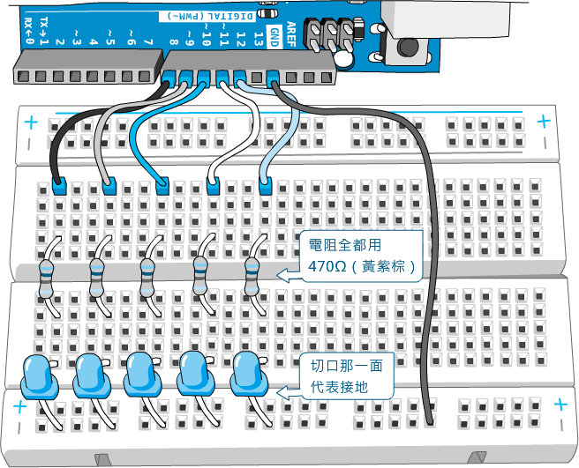
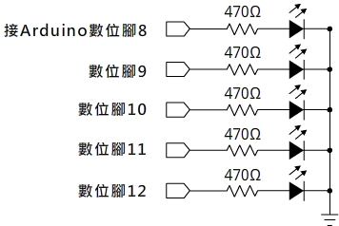
LED跑馬燈電路
輪流點亮一個LED
參閱
4-24

Slide 2
HW#3 Question
從#8~#12 一開始向右順序亮燈，直到碰到按鍵則反轉，只要一反轉則亮燈秒數從基本的5ms ，累加15ms,直到超過65ms則從5 ms 開始，如此周而復始(LOOP)

